Slide 1
INSTALASI PYTHON
Nama : Syahrul Setiyawan
Kelas : 4IA11
NPM : 56415753

Slide 2
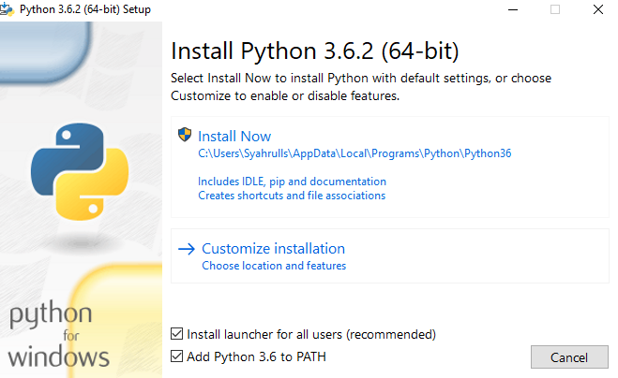
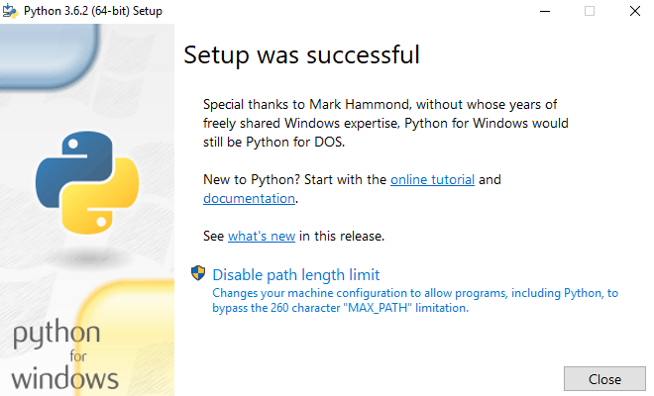
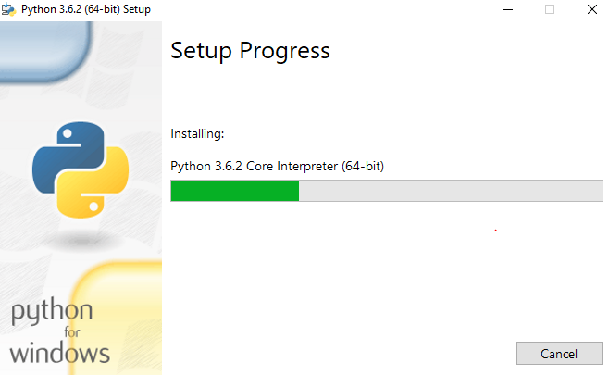
Pilih install now, Jangan lupa di Ceklist Add Python 3.6 to PATH
Proses Instalasi yang sedang berjalan
Proses Instalasi Python yang telah selesai

Slide 3


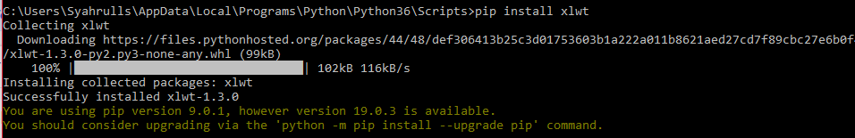
Mengecek versi dari Python
Mengecek Python yang telah diinstall
Mengistall PIP dengan cmd dengan mengetik pip install xlwt
Mengecek versi PIP yang berhasil diinstall

Slide 4
Tips And Triks Python
Array
# kita punya list nama-nama benda
jenis_benda = [kursi, meja, sapu, lemari, gelas]
# kemudian misalkan kita ingin mengambil sapu
# maka indeknya adalah 2
print jenis_benda[2]
#jika ingin mengambil lebih dari satu atau banyak bisa menggunakan [:]
print jenis_benda[2:4]
#maka akan mencetak = sapu, lemari , gelas

Slide 5
Tips And Triks Python
Variable
Nama = arul
Nama *= 4
print(nama)
Output : arularularularul

Slide 6
Tips And Triks Python
Function Parameter
Parameter adalah variabel yang menampung nilai untuk diproses di dalam fungsi.
Contoh :
#membuat fungsi dengan parameter
def luas_perseipanjang(Panjang, lebar):
luas = (Panjang * lebar)
print “Luas Persegi Panjang : %f” %luas:
# pemanggilan fungsi
luas_persegipanjang(6, 4)
Hasilnya :
Luas Persegi Panjang : 24.00000

